Slide 1
МДОУ «Детский сад №1 «Теремок» г. Гаврилов-Ям
«Развитие речи детей среднего возраста.
Чем могут помочь своему ребенку родители?»
Составители:
Дементьева Г.Н.
Зиновьева А.Е.
Леванова Г .Г.
Шапорева Е.В.

Slide 2
 | 3 – 4 года | 4 – 5 лет
Активная речь | Владеет словарем примерно 1500 слов, который содержит все части речи. | Обладает словарным запасом около 3000 слов, который содержит все части речи.
 | Начинает употреблять сложные предложения. | Пользуется всеми типами предложений, в том числе и сложными.
 | Говорит предложениями из 4-5 слов. | Пользуется предложениями из 5-6 слов.
 | Правильно употребляет глаголы в прошедшем времени. | Пользуется прошедшим, настоящим и будущим временем.
 | Дети неверно произносят или совсем не произносят шипящие (Ш, Ж, Ч, Щ) сонорные (Р, РЬ, Л, ЛЬ) звуки, а некоторые пропускают. | Звукопроизношение полностью соответствует норме
 |  | Находит место звука в слове по трем позициям (начало, середина, конец)
 | Составляет рассказы при помощи взрослого. | Может составить рассказ по картинке или серии картинок. Умеет пересказать.
 |  | Начало формирования внутренней (планирующей) речи
 | Задает много вопросов, использует слова «Кто?» и «Почему?» Использует выражения типа: «я думаю, что....», «я надеюсь, что....» | Знает свой адрес. Определяет право-лево у себя, но не у других. Знает простые антонимы (большой - маленький, твердый - мягкий) Считает до 10. Знает назначение предметов и может сказать, из чего они сделаны.

Slide 3
Плохо развитая речь – это…
не только плохое произношение звуков ребенком,
но и то, как он строит предложение,
может ли последовательно выразить свои мысли,
какими словами он пользуется при общении,
задает ли вопросы,
как отвечает на вопросы взрослого и т.д.

Slide 4
Любое нарушение легче предотвратить, чем исправить
Чем могут помочь своему ребенку родители?

Slide 5
Речевая среда дома:
общайтесь с ребенком, разговаривайте обо всем что видите, о том, чем вы заняты в данный момент, о том, чем ребенок занят, не думайте, что он глупее вас;
читайте книжки и по картинкам пересказывайте содержание прочитанного;
смотрите мультфильм, опять же обсуждайте содержание, поведение героев.

Slide 6
Развитие артикуляционного аппарата
Развитие мышц языка, губ, щек, челюстного аппарата с помощью специальных упражнений, игр

Slide 7
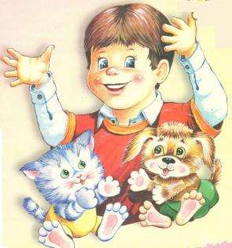
Развитие мелкой моторики
«Колечко» - соединить указательный и большой пальцы на одной руке;
«Гусь» - указательный, средний, безымянный пальцы и мизинец соединить с большим пальцем, изображая голову гуся;
«Кошечка» - две ладони одновременно сжать в кулачки и поставить на стол, затем одновременно выпрямить пальцы и прижать ладони к столу;
«Зайчик» - указательный и
средний пальцы вытянуть
вверх, мизинец и безымянный
прижать к ладони
большим пальцем.

Slide 8
Результаты теста
Говорящие дети:
 удаются все или почти все упражнения;
 изолированные движения пальцев рук не вызывают затруднений
Плохо говорящие дети:
пальцы напряжены, сгибаются и разгибаются только вместе или пальцы вялые

Slide 9
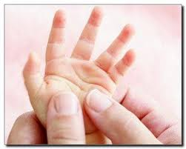
Массаж кистей рук и пальцев
- поглаживать и растирать ладони вверх-вниз;
- разминать и растирать каждый палец вдоль, затем – поперек;
растирать пальчики спиралевидными движениями
Пассивное выполнение упражнений
(взрослый сгибает и разгибает пальцы ребенка, совершает ими энергичные движения):
- сжимать пальцы в кулачок и разгибать;
- сгибать и разгибать каждый пальчик по отдельности

Slide 10
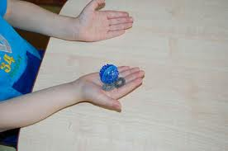
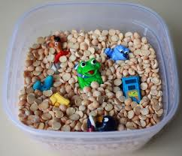
Упражнения с использованием различных предметов
 катать между ладошками и пальцами шарики разного размера, палочки, специальные массажные мячики, карандаши с гранями, круглую расческу для волос и т.д.)
 сделайте «Сухой бассейн», насыпьте в глубокую миску горох, спрячьте в нем мелкие игрушки и предложите ребенку их найти

Slide 11
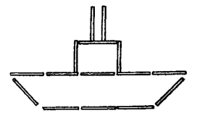
 перекладывать из одной коробки в другую разные мелкие предметы, удерживая их двумя пальцами: большим и указательным, большим и средним, большим и безымянным и т.д. (бусины, пуговицы, перебирать разноцветную фасоль, горох и т.д.);
 открывать и закрывать разные коробочки, спичечные коробки, откручивать и закручивать крышки на флаконах, на баночках из-под крема;
 раскладывать счетные палочки,
строить картинки из них;
 лепить из пластилина;

Slide 12
 застегивать и расстегивать пуговицы, кнопки, молнии на одежде, шнурует ботинки, засучивает рукава;
 завязывать и развязывать шнурки;
 рисовать карандашами, гуашью, пальцами;
 нанизывает на леску пуговицы или крупные бусы;
 навинчивает гайки на винтики;
 разбирает крупу;
 играет мозаикой;
 складывает очень полезные игрушки – пазлы;
 работа с ножницами.
И не важно, сколько вам лет –
развивать руки необходимо в любом возрасте –
как малышам, так и взрослым людям!

Slide 13
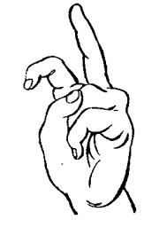
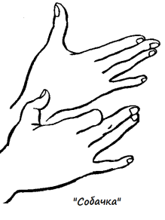
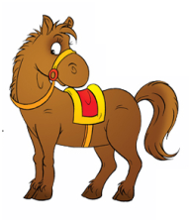
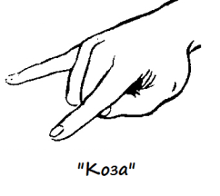
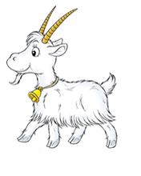
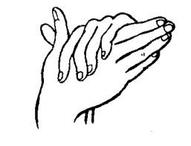
Выполнение фигурок из пальцев

Slide 14
Рекомендации
Пальчиковую гимнастику необходимо выполнять регулярно, по несколько минут в день и тогда она будет эффективной
Игры и упражнения с пальчикам не только стимулируют речевое развитие, но и развивают память, внимание, воображение, готовят руку ребёнка к овладению письмом

Slide 15
Как вы можете помочь своему ребенку:
Общение
Развитие артикуля-ционной моторики
Развитие мелкой моторики

Slide 16
Желаем
успехов

